Slide 1

FACULTAD DE INGENIERÍA CIVIL
TRABAJO DE TITULACIÓN, PREVIO A LA OBTENCIÓN DEL TÍTULO DE INGENIERO CIVIL
AUTORES:
- MARCELO FERNANDO BONITO PALACIOS
- MARÍA JOSÉ NARANJO CADENA
JULIO 2016

Slide 2
“DISEÑO DE OBRAS DE PROTECCIÓN ANTE EL FLUJO DE LOS LAHARES DEL VOLCÁN COTOPAXI PARA LA CUENCA NORTE”

Slide 3
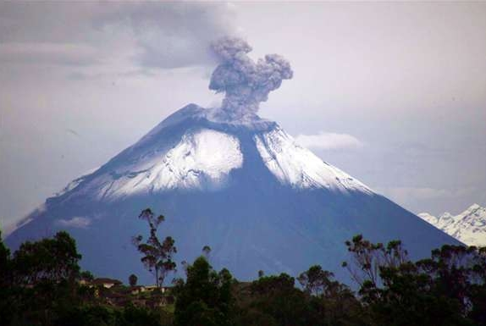
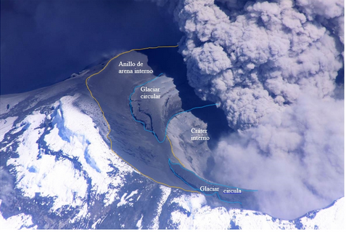
ANTECEDENTES
El volcán Cotopaxi es parte del Arco Volcánico Ecuatoriano con una elevación de 5.897 m.s.n.m.
En la actualidad alrededor de 300.000 personas viven cerca del volcán o cerca de los drenajes importantes tales como ríos y quebradas.
Se inicia con los ríos Pita y El Salto, que drenan la parte nororiental y norte, respectivamente, del cono.

Slide 4
OBJETIVOS
OBJETIVO GENERAL
Diseñar un sistema de Obras de Protección compuestas por presas mixtas y obras de desagüe que permiten retener la mayor cantidad de sólidos del flujo de lodo para la cuenca norte; producto de una erupción del volcán Cotopaxi, que corresponden a los Ríos El Salto y Pita.
OBJETIVOS ESPECÍFICOS
Establecer las zonas de cierre y de ubicación adecuadas de acuerdo a la topografía para la implantación de las obras de mitigación en los Ríos El Salto y Pita.
Analizar el volumen de almacenamiento del flujo de lodo y escombros para el diseño de las obras de mitigación para los Ríos El Salto y Pita.
Diseñar las obras de protección más adecuadas de manera que cumplan con requerimientos del problema.
Establecer un presupuesto aproximado de las obras propuestas.

Slide 5
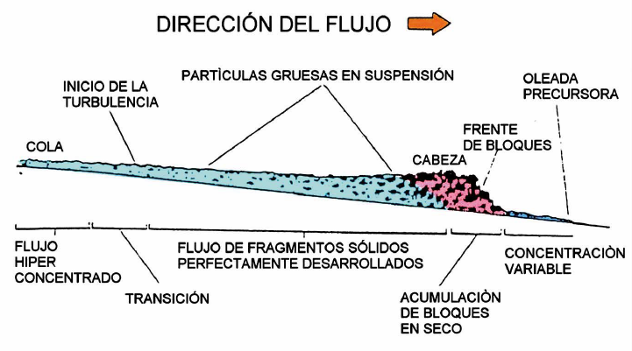
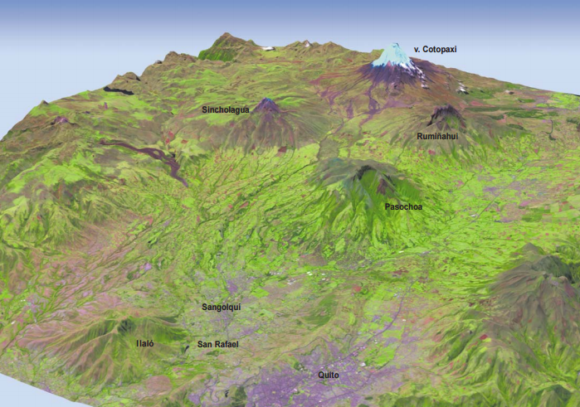
LAHARES
Se denomina lahares a la mezcla de materiales volcánicos con agua proveniente de la fundición de un casquete glaciar, de la ruptura de un lago ubicado en un cráter o de fuertes lluvias.
Los flujos se trasladan a grandes velocidades de hasta 100 km/h.
Existen lahares primarios y secundarios.

Slide 6
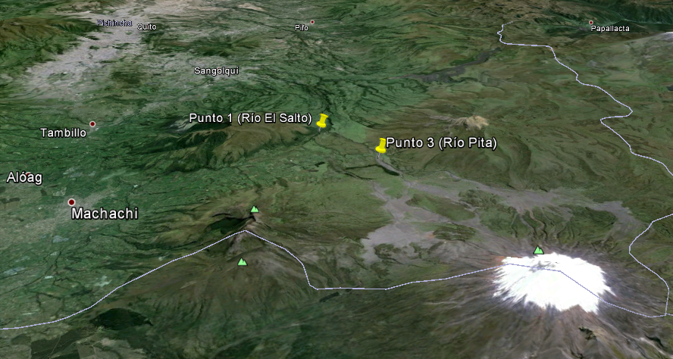
UBICACIÓN DEL PROYECTO
Para la parte encañonada del río El Salto se ha ubicado el punto 1 con las coordenadas: 784985E, 9945787N.
El río Pita tiene un curso de sureste a noroeste, se ha localizado el punto 3 con las coordenadas: 786143E, 9940064N.

Slide 7
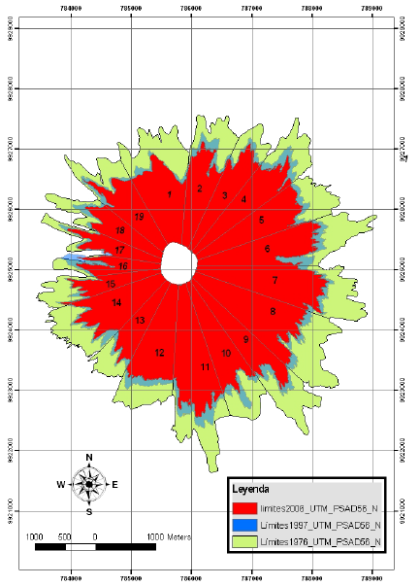
ÁREA Y VOLUMEN DEL GLACIAR DEL VOLCÁN COTOPAXI
En estas últimas décadas el glaciar del volcán Cotopaxi se ha vuelto más joven.
El casquete glaciar del volcán Cotopaxi está dividido en 19 partes.
Año | Área (km²)
1976 | 21,80
1997 | 15,43
2006 | 11,84
2011 | 11,63
Área y volumen del casquete glaciar hasta Agosto del 2015.
Área total (Km²) | Volumen total (Km³) | Volumen total (Hm³)
11,56 | 0,35 | 350

Slide 8
      ÁREA Y VOLUMEN DEL GLACIAR PARA LA CUENCA NORTE
Área y volumen del casquete glaciar para la cuenca hidrográfica del río El Salto
Área y volumen del casquete glaciar para la cuenca hidrográfica del río Pita
Área (Km²) | Volumen (Km³) | Volumen (Hm³) | 25% Volumen (Hm³)
0,43 | 0,013 | 12,93 | 3,23
Área (Km²) | Volumen (Km³) | Volumen (Hm³) | 25% Volumen (Hm³)
3,80 | 0,115 | 115,12 | 28,78

Slide 9
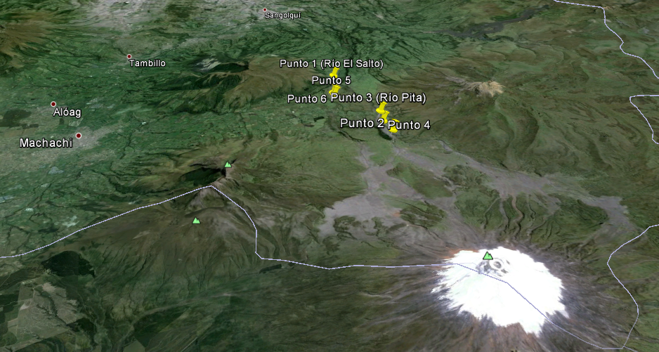
      VOLUMEN DE EMBALSE
Volumen de Embalse = ΔV₁+ ΔV₂
Volumen de embalse (Hm³)
Altura presa (m) | Punto 1 | Punto 2 | Punto 3 | Punto 4 | Punto 5 | Punto 6
55 | 3,89
65 |  | 21,89
50 |  |  | 35,62
55 |  |  |  | 33,08
60 |  |  |  |  | 3,81
55 |  |  |  |  |  | 3,10

Slide 10
      VOLUMEN DE EMBALSE
Volumen de embalse para el río El Salto
Volumen de embalse para el río Pita
Cota (m.s.n.m) | Área (m²) | (A₁+A₂)/2 (m²) | Diferencia de Cotas (m) | Δ Volumen Embalse (m³) | Volumen de Embalse (m³) | Volumen de Embalse (Hm³) | Altura presa (m)
3260 | 1682,70 |  | 5 | 8413,48 | 8413,48 | 0,01 | 5
3265 | 5802,40 | 3742,55 | 5 | 18712,73 | 27126,21 | 0,03 | 10
3270 | 13848,32 | 9825,36 | 5 | 49126,79 | 76253,00 | 0,08 | 15
3275 | 25744,29 | 19796,30 | 5 | 98981,52 | 175234,52 | 0,18 | 20
3280 | 43704,79 | 34724,54 | 5 | 173622,69 | 348857,20 | 0,35 | 25
3285 | 66792,29 | 55248,54 | 5 | 276242,69 | 625099,89 | 0,63 | 30
3290 | 90813,02 | 78802,65 | 5 | 394013,26 | 1019113,15 | 1,02 | 35
3295 | 115155,98 | 102984,50 | 5 | 514922,50 | 1534035,65 | 1,53 | 40
3300 | 141636,04 | 128396,01 | 5 | 641980,07 | 2176015,72 | 2,18 | 45
3305 | 173004,44 | 157320,24 | 5 | 786601,20 | 2962616,92 | 2,96 | 50
3310 | 199621,69 | 186313,07 | 5 | 931565,33 | 3894182,25 | 3,89 | 55
3315 | 226302,56 | 212962,12 | 5 | 1064810,62 | 4958992,88 | 4,96 | 60
3320 | 255085,32 | 240693,94 | 5 | 1203469,68 | 6162462,56 | 6,16 | 65
3325 | 283066,70 | 269076,01 | 5 | 1345380,04 | 7507842,60 | 7,51 | 70
3330 | 310460,29 | 296763,49 | 5 | 1483817,47 | 8991660,07 | 8,99 | 75
Cota (m.s.n.m) | Área (m²) | (A₁+A₂)/2 (m²) | Diferencia de Cotas (m) | Δ Volumen Embalse (m³) | Volumen de Embalse (m³) | Volumen de Embalse (Hm³) | Altura presa (m)
3555 | 14337,06 |  | 5 | 71685,30 | 71685,30 | 0,07 | 5
3560 | 83278,04 | 48807,55 | 5 | 244037,74 | 315723,04 | 0,32 | 10
3565 | 260787,96 | 172033,00 | 5 | 860164,98 | 1175888,02 | 1,18 | 15
3570 | 460861,07 | 360824,51 | 5 | 1804122,57 | 2980010,59 | 2,98 | 20
3575 | 695749,50 | 578305,29 | 5 | 2891526,43 | 5871537,02 | 5,87 | 25
3580 | 916450,62 | 806100,06 | 5 | 4030500,30 | 9902037,32 | 9,90 | 30
3585 | 1110048,50 | 1013249,56 | 5 | 5066247,81 | 14968285,12 | 14,97 | 35
3590 | 1287157,94 | 1198603,22 | 5 | 5993016,12 | 20961301,24 | 20,96 | 40
3595 | 1460798,99 | 1373978,47 | 5 | 6869892,33 | 27831193,56 | 27,83 | 45
3600 | 1654621,40 | 1557710,19 | 5 | 7788550,96 | 35619744,52 | 35,62 | 50
3605 | 1862140,62 | 1758381,01 | 5 | 8791905,05 | 44411649,57 | 44,41 | 55
3610 | 2051831,79 | 1956986,21 | 5 | 9784931,03 | 54196580,60 | 54,20 | 60

Slide 11
      ALTURA DEL LAHAR
Aguilera y Toulkeridis (2004-2005), recomiendan realizar el cálculo del impacto de la primera llegada de la ola con respecto a un evento del 10%.
Altura de lahar para el río El Salto
Cota (m.s.n.m) | Altura (m) | Velocidad Teórica (m/s) | Velocidad Manning (m/s) | Caudal (m³/s)
3265 | 5 | 8,24 | 7,32 | 1061,10
3265,5 | 5,5 | 8,64 | 7,73 | 1261,77
3265,6 | 5,6 | 8,72 | 7,81 | 1303,76
3265,7 | 5,7 | 8,79 | 7,89 | 1346,28
3265,8 | 5,8 | 8,87 | 7,97 | 1389,42
3265,9 | 5,9 | 8,95 | 8,05 | 1433,19
3266 | 6 | 9,02 | 8,12 | 1477,50
F= 6058.26 T
Altura de lahar para el río Pita
Río | Volumen embalse (10%)(hm³) | Volumen embalse (10%)(m³) | Q m³/s
El Salto | 1,29 | 1293209,67 | 1436,90
Pita | 11,51 | 11511579,41 | 12790,64
Cota (m.s.n.m) | Altura (m) | Velocidad Teórica (m/s) | Velocidad Manning (m/s) | Caudal (m³/s)
3559,5 | 7,06 | 9,21 | 6,76 | 11923,90
3559,6 | 7,16 | 9,27 | 6,86 | 12538,09
3559,7 | 7,26 | 9,34 | 6,96 | 13155,52
3559,8 | 7,36 | 9,40 | 6,92 | 13507,59
F= 1889.20 T

Slide 12
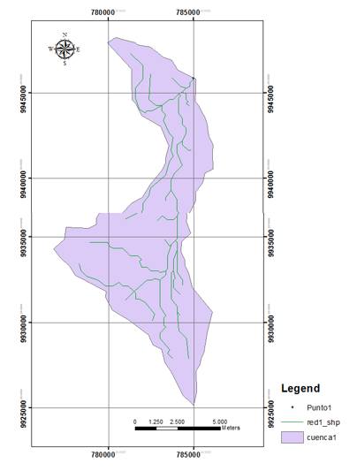
      PARÁMETROS MORFOMÉTRICOS PARA EL RÍO EL SALTO (PUNTO 1)
Nombre del parámetro | Símbolo | Unid. Medida | Valor | Método de medición | Observaciones
Longitud río principal | Lr | Km | 19,66 | AutoCAD | .-----------------------------
Densidad de drenaje | Dd | Km/Km² | 0,83 | Fórmula | Dd<1, Baja
Pendiente longitudinal de río principal | Yr | ‰ | 41,69 | Excel, AutoCAD y fórmula | Pendiente suavizada Yrb=58,25‰; Yrs=41,69‰
Área de la cuenca hidrográfica superficial | Ac | km² | 88,75 | AutoCAD | -----------------------------
Perímetro de cuenca hidrográfica superficial | P | km | 63,08 | AutoCAD | -----------------------------
Coeficiente de compacidad | Kc | --- | 1,89 | Fórmula | Forma alargada
Altura media de la cuenca hidrográfica superficial | Hm | msnm | 3855,05 | Excel, AutoCAD y fórmula | Pendiente suavizada Hmb=4555m; Hmc=3855,05m
Pendiente promedio de la cuenca hidrográfica superficial | Yc | ‰ | 183,07 | Excel, AutoCAD y fórmula | Yc>Yr ; donde Yr es suavizada

Slide 13
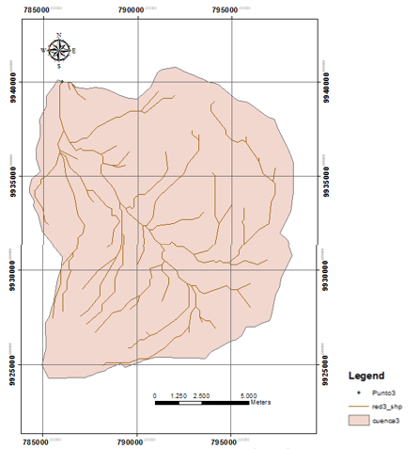
      PARÁMETROS MORFOMÉTRICOS PARA EL RÍO PITA (PUNTO 3)
Nombre del parámetro | Símbolo | Unid. Medida | Valor | Método de medición | Observaciones
Longitud río principal | Lr | Km | 22,08 | AutoCAD | .-----------------------------
Densidad de drenaje | Dd | Km/Km² | 0,79 | Fórmula | Dd<1, Baja
Pendiente longitudinal de río principal | Yr | ‰ | 34,92 | Excel, AutoCAD y fórmula | Pendiente suavizada Yrb=42,11‰; Yrs=34,92‰
Área de la cuenca hidrográfica superficial | Ac | Km² | 179,18 | AutoCAD | .----------------------------
Perímetro de cuenca hidrográfica superficial | P | Km | 55,03 | AutoCAD | .----------------------------
Coeficiente de compacidad | Kc | --- | 1,16 | Fórmula | Forma casi redonda a oval redonda
Altura media de la cuenca hidrográfica superficial | Hm | msnm | 4050,97 | Excel, AutoCAD y fórmula | Pendiente suavizada Hmb=4702,50m; Hmc=4050,97m
Pendiente promedio de la cuenca hidrográfica superficial | Yc | ‰ | 205,58 | Excel, AutoCAD y fórmula | Yc>Yr ; donde Yr es suavizada

Slide 14
CONCLUSIONES
Se realizó un análisis exhaustivo de la topografía del área, en donde se encontró diferentes zonas cierre en las que se pueden retener la totalidad del flujo de lodo y escombros para la cuenca norte, finalmente se eligió el punto 1 para el río El Salto y el punto 3 para el río Pita.
Ante el posible evento eruptivo del volcán Cotopaxi se ha estimado que el aporte del volumen del casquete glaciar para los ríos El Salto y Pita es del 25%, de tal manera que el volumen de lahar esperado es de 3.23 hm³ y 28.78 hm³ respectivamente.
Al hallar los parámetros morfométricos de las cuencas hidrográficas superficiales de los ríos en estudio; se halló que la cuenca para el río El Salto tiene una forma alargada debido a que su coeficiente de compacidad es igual a 1.89, mientras que la cuenca del río Pita tiene una forma redonda a oval redonda y su coeficiente de compacidad es igual a 1.16.
Debido al impacto de los lahares se decidió diseñar presas mixtas con relleno de materiales sueltos, las cuales tendrán la capacidad de detener y embalsar el flujo de lodo y escombros.

Slide 15
CONCLUSIONES
Al optar por una presa mixta se reduce la cantidad de hormigón, puesto que se puede utilizar materiales de la zona y de esta manera aminorar costos de construcción.
El caudal de diseño de la alcantarilla y la estructura de vertimiento se calculó para un periodo de retorno de 20 años, obteniendo 33.51 m³/s para el río El Salto y 67,67 m³/s para el río Pita.
De acuerdo con la NEC para las zonas por donde fluyen los ríos El Salto y Pita y con los datos de la sísmica de refracción cumplimos con el criterio de velocidad de onda cortante. Para el caso de Vs₃₀=576.95 m/s (Río El Salto) se encuentra dentro del rango 760m/s>Vs ≥360 y corresponde al perfil de suelo tipo C; en donde existen perfiles de suelos muy densos o roca blanda, mientras que para Vs₃₀=905.65 m/s (Río Pita) se encuentra en el rango 1500 m/s >Vs ≥ 760 m/s y corresponde al perfil de suelo tipo B; en donde hay roca de rigidez media.
Con los ensayos realizados en el laboratorio de mecánica de suelos se obtuvieron las características mecánicas del suelo como ángulo de fricción interna de 42°, cohesión 0 y pesos específico de 2.20 t/m³ para las zonas por donde fluyen los ríos El Salto y Pita.
El diseño del canal de rápida con tapa y columpio permite que el flujo del río tenga continuidad en su trayectoria sin disminuir el caudal aguas abajo.

Slide 16
RECOMENDACIONES
Para el relleno de la presa mixta y de materiales sueltos se recomienda utilizar el material de la zona ya que han sido utilizados en el diseño de la misma.
Se recomienda a las autoridades competentes considerar este tipo de proyectos para ponerlos en ejecución puesto que la naturaleza es impredecible y de esta manera se podría salvaguardar vidas.
Continuar con los diseños de las presas a nivel de estudios viales, estructurales, ambientales, geotécnicos y geológicos.

Slide 17

GRACIAS POR
SU ATENCIÓN

